Slide 1

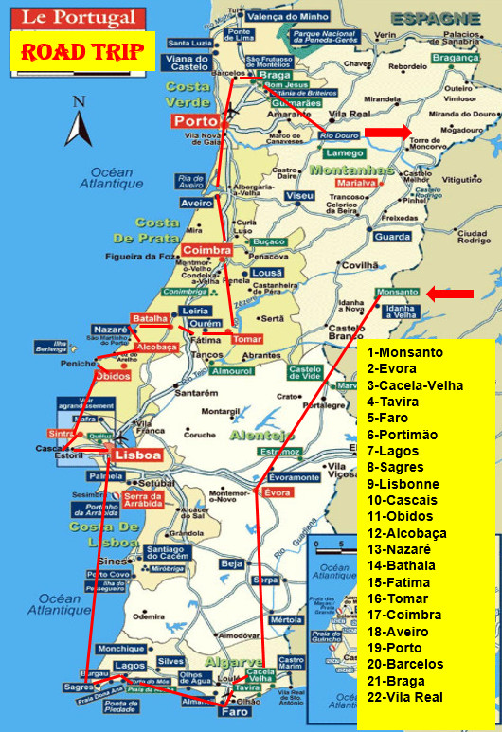
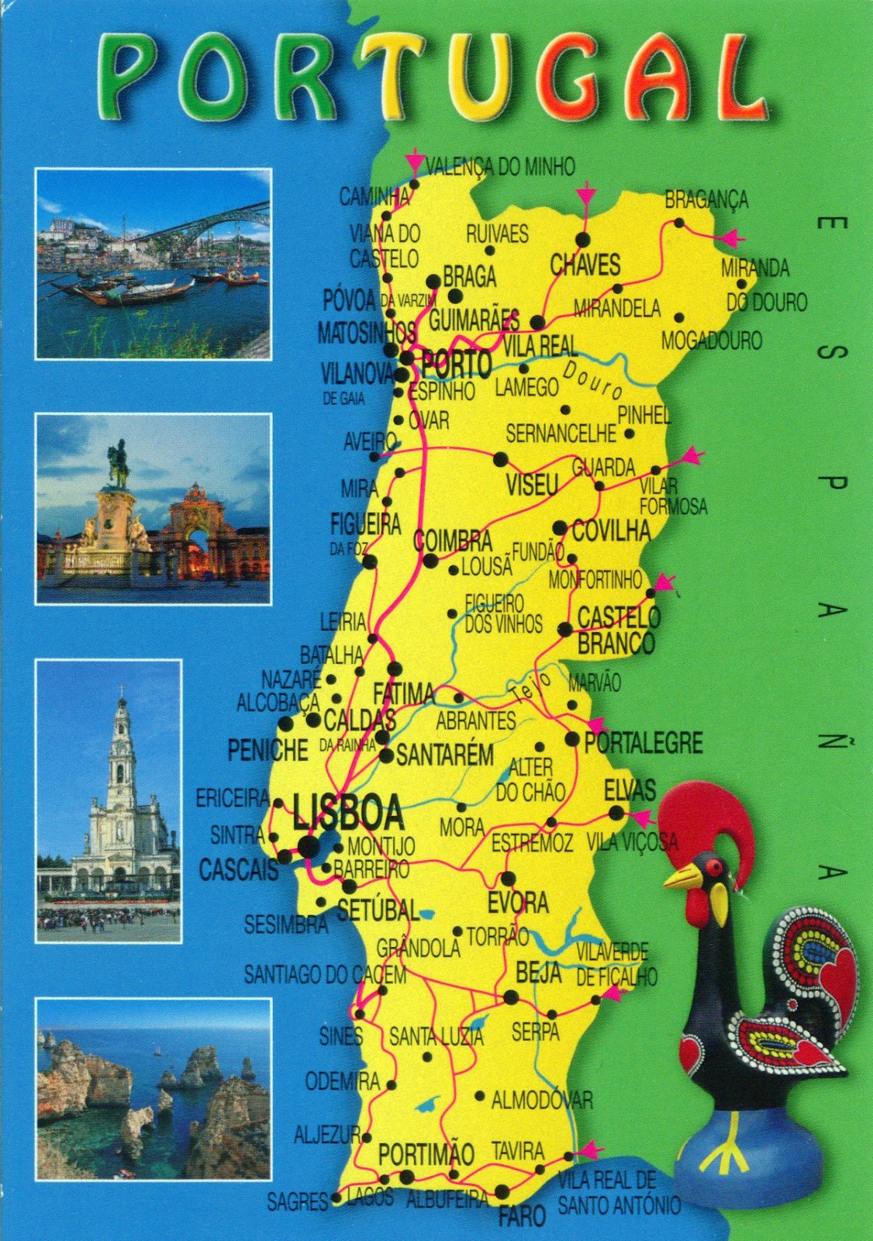



Slide 2

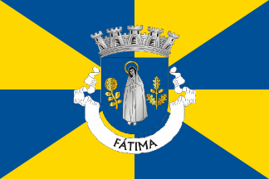
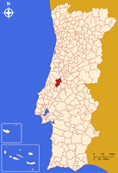
Fátima
Pays | Portugal
Région | Centre
Sous-région | Moyen Tage
District | Santarém
Ancienne province | Estremadura
Concelho | Ourém
Maire | Salvador Leonardo Ferreira
Démographie
Population | 10 302 hab. (2001)
Fátima est une petite ville portugaise située dans le District de Santarém. La ville devient célèbre en 1917, quand trois jeunes bergers auraient été témoins à plusieurs reprises d'une apparition mariale.

Slide 3
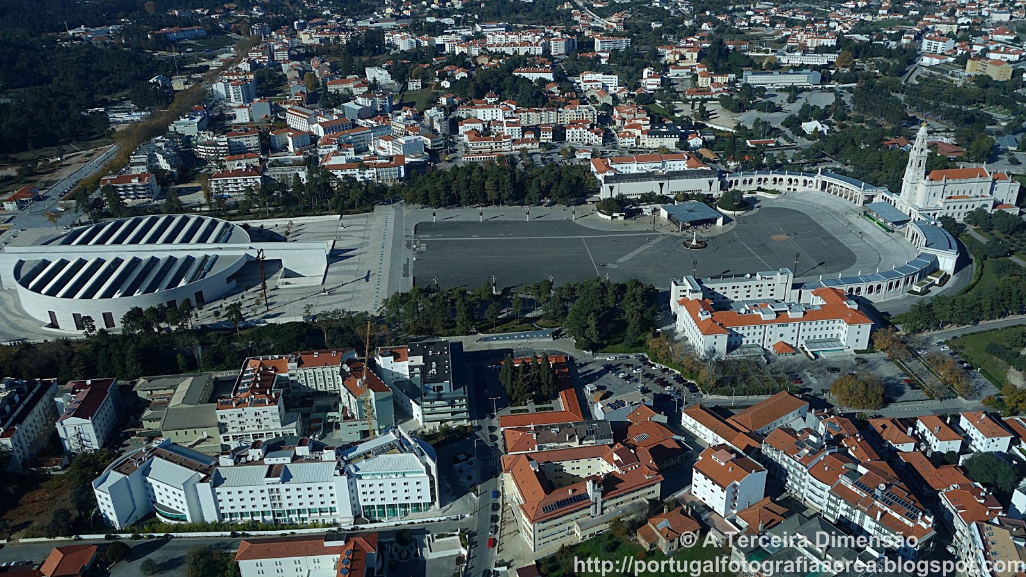

Slide 4
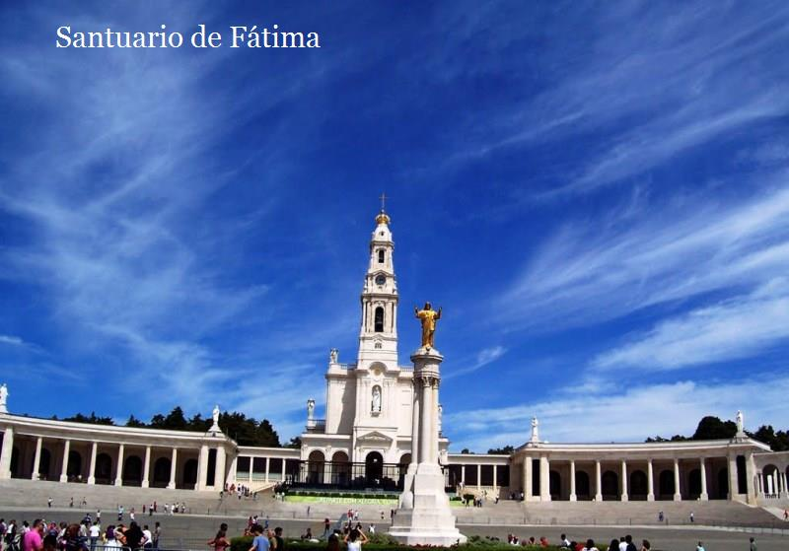
la basilique de Notre-Dame du Rosaire (où se trouvent les tombes des bergers) et la Basilique de la Sainte Trinité. Il s’agit ici de l’histoire récente du Portugal, et l’endroit est vraiment très touristique, mais si vous êtes dans le coin, allez y jeter un œil.

Slide 5
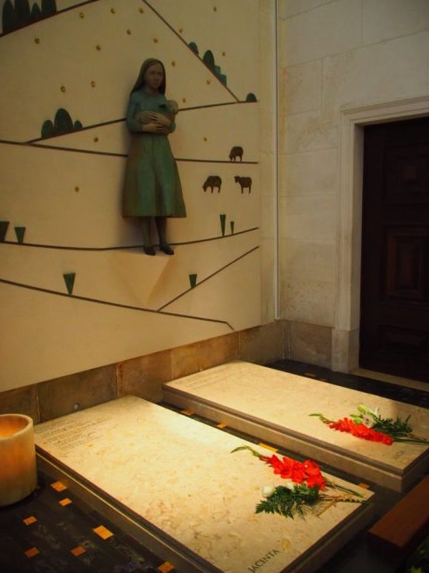
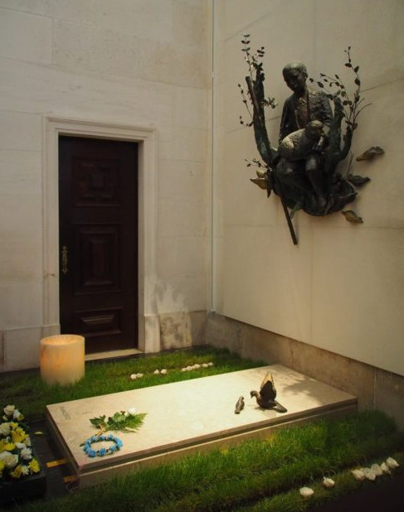

Slide 6
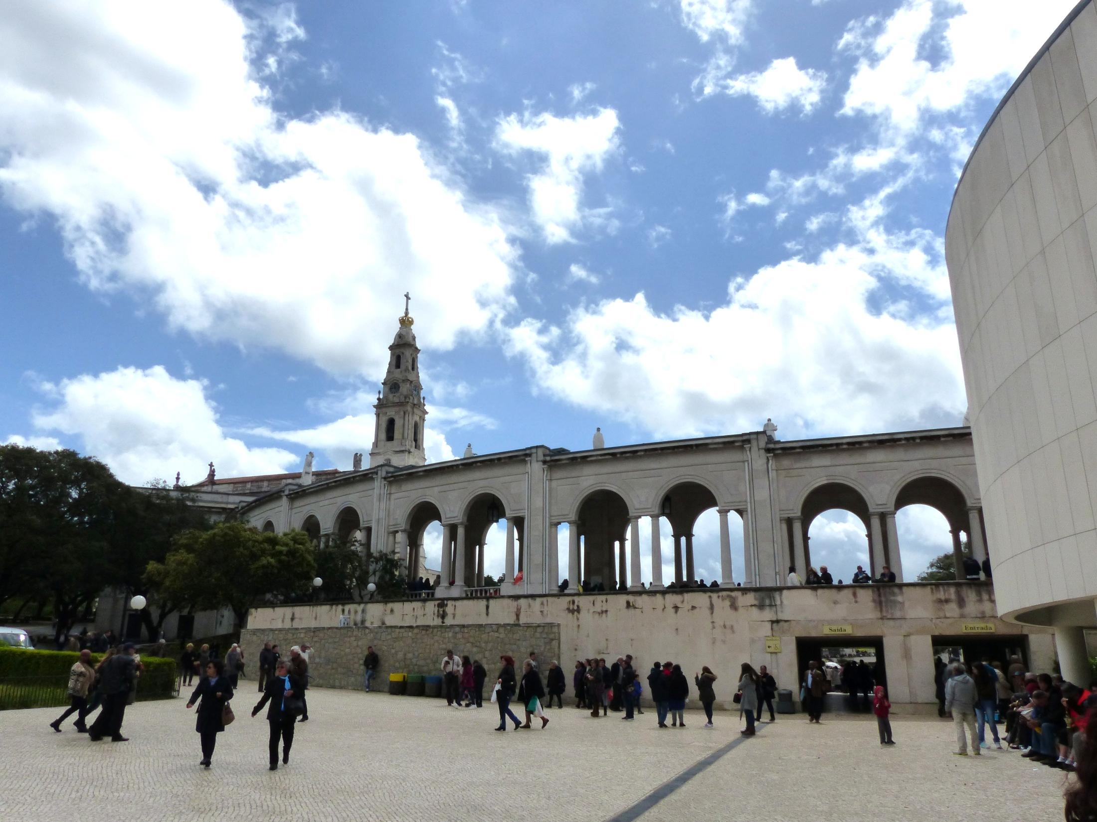

Slide 7
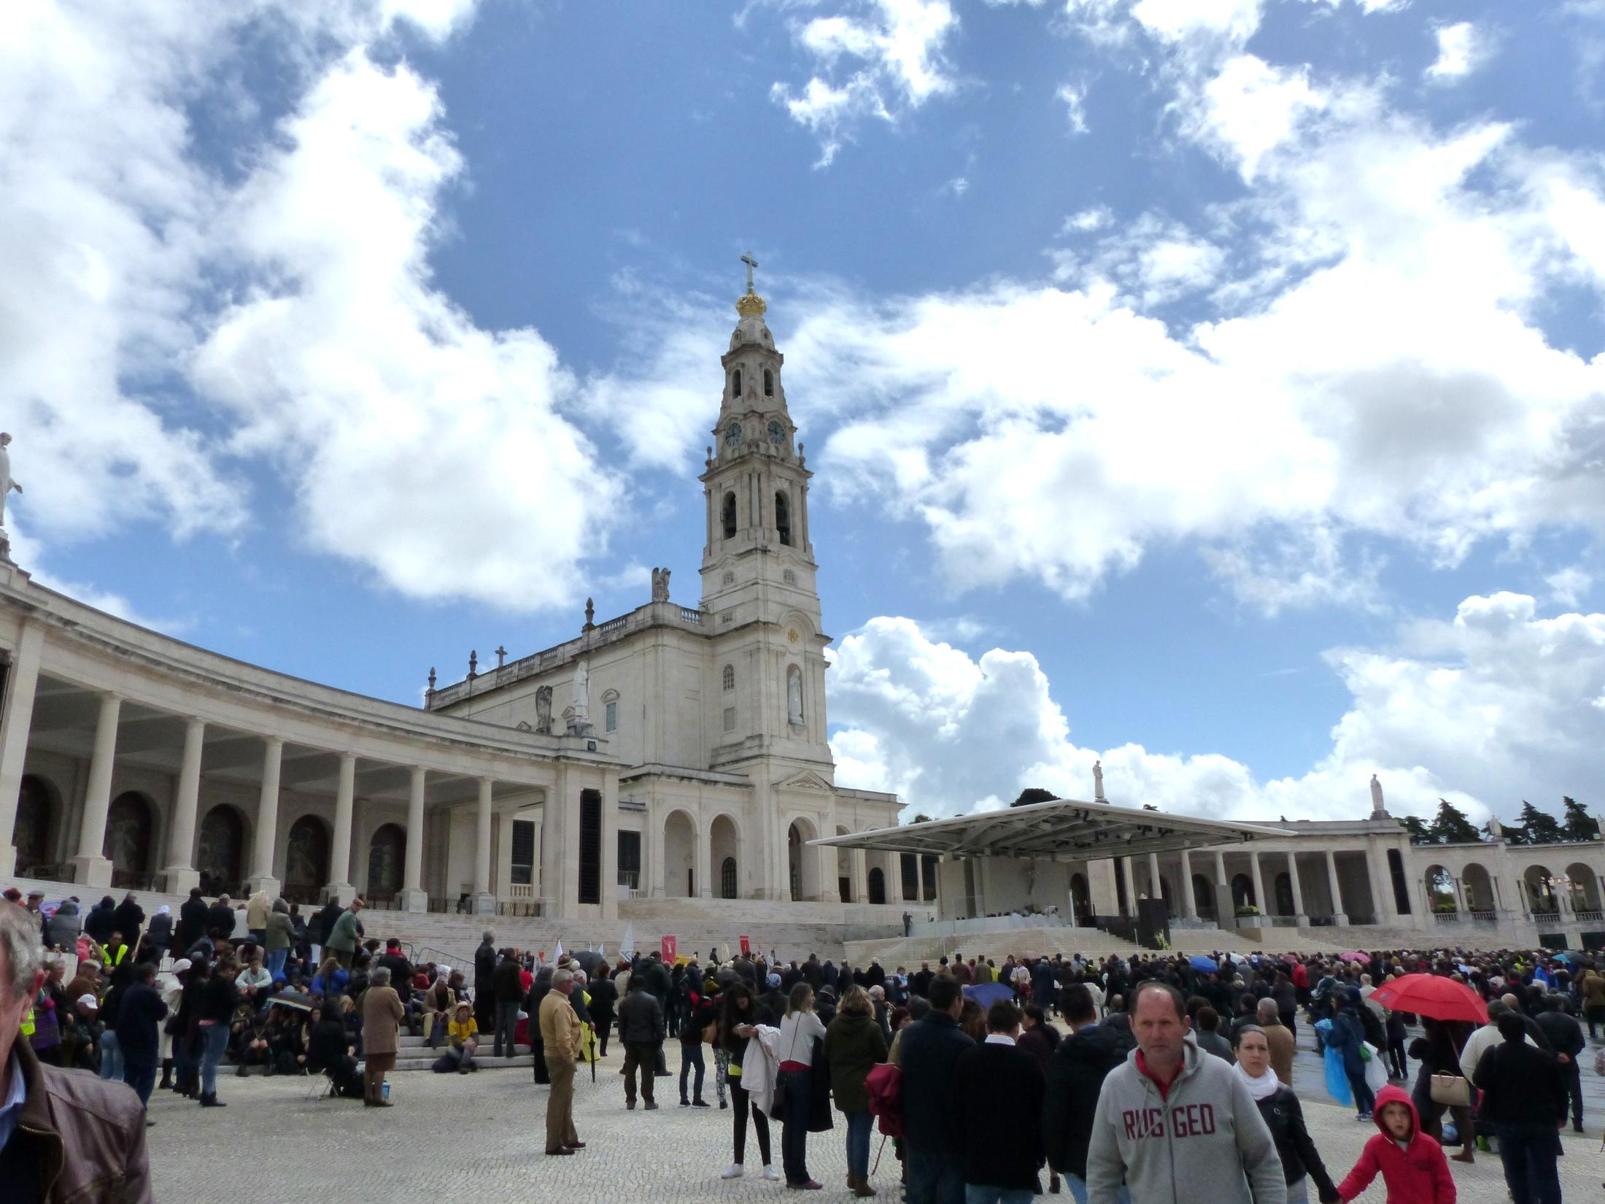

Slide 8
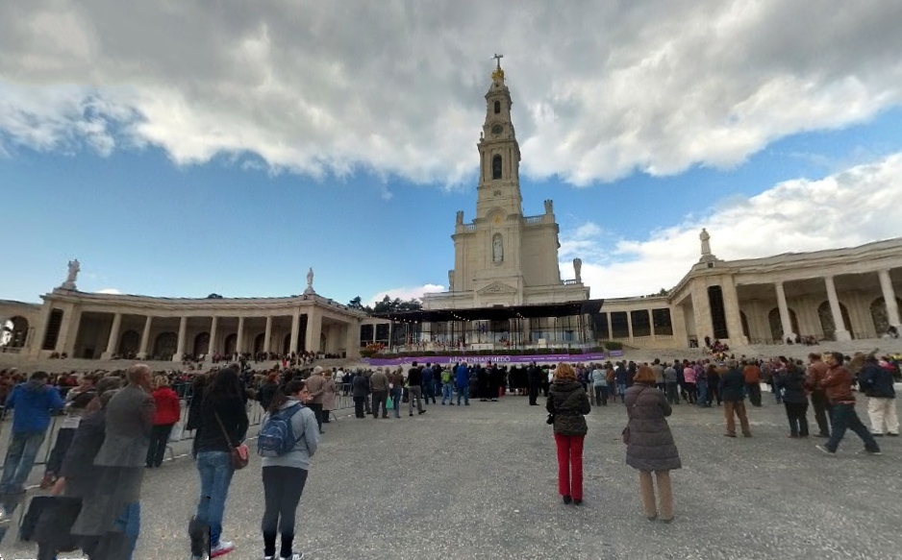

Slide 9
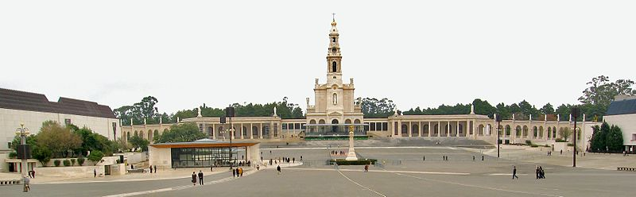
La Chapelle des Apparitions
Fátima devint célèbre grâce au sanctuaire de Notre-Dame de Fátima, construit pour commémorer l'apparition de 1917 quand trois jeunes paysans dirent avoir vu la « Vierge du Rosaire », Notre-Dame de Fátima. Les enfants auraient été témoins de l'apparition dans la Cova da Iria (« Anse d'Irène ») près du village d'Aljustrel, à environ 2 kilomètres de Fátima. De l'autre côté de l'esplanade s'élève une imposante basilique, de style néo-classique, avec une tour centrale de 65 mètres de haut, sa construction débuta le 13 mai 1928. Elle est pourvue de colonnades qui la relie aux couvents et aux bâtiments hospitaliers. Dans la basilique on peut voir les tombes de deux des trois bergers, Francisco Marto et Jacinta Marto, qui moururent respectivement en 1919 et 1920, et furent béatifiés en 2000. La troisième, Lúcia dos Santos, ne mourut qu'en 2005, et sa tombe est aussi dans la basilique.

Slide 10
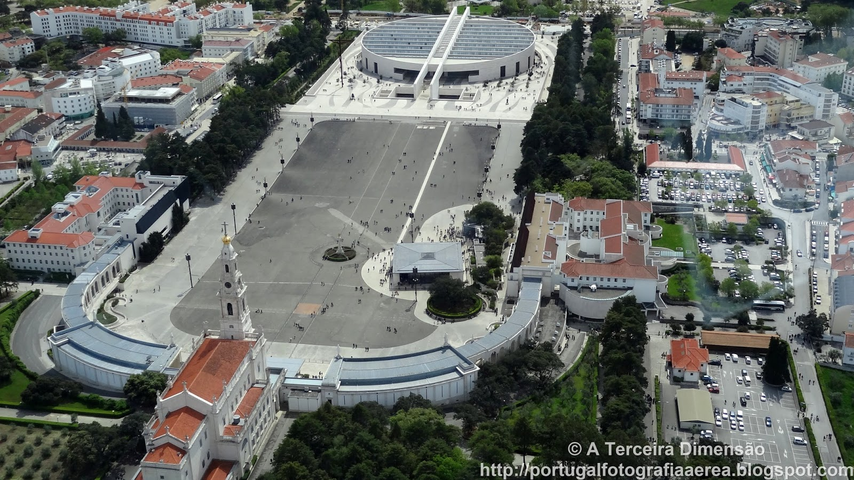

Slide 11
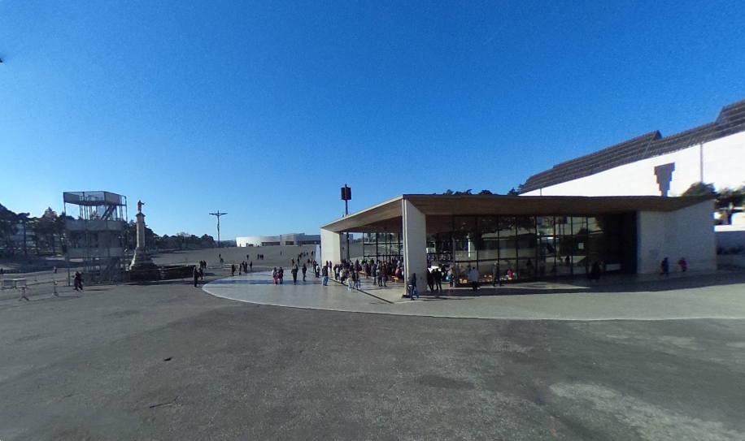

Slide 12
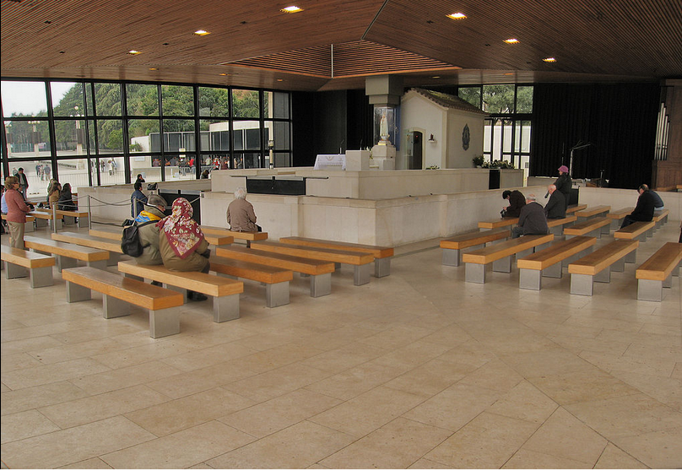
La Chapelle des Apparitions

Slide 13
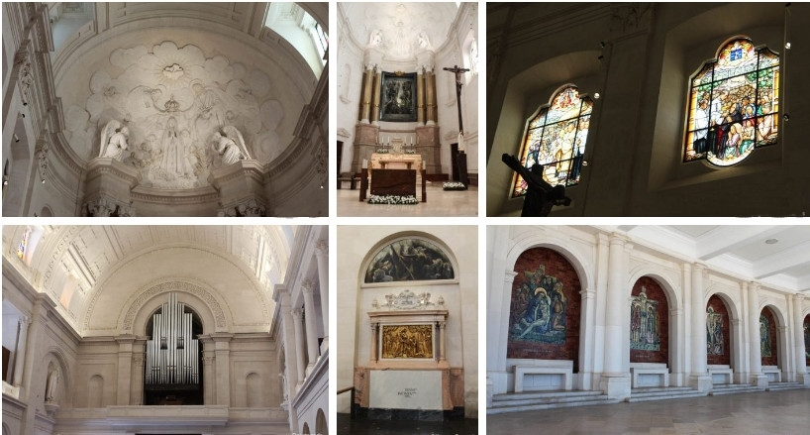

Slide 14
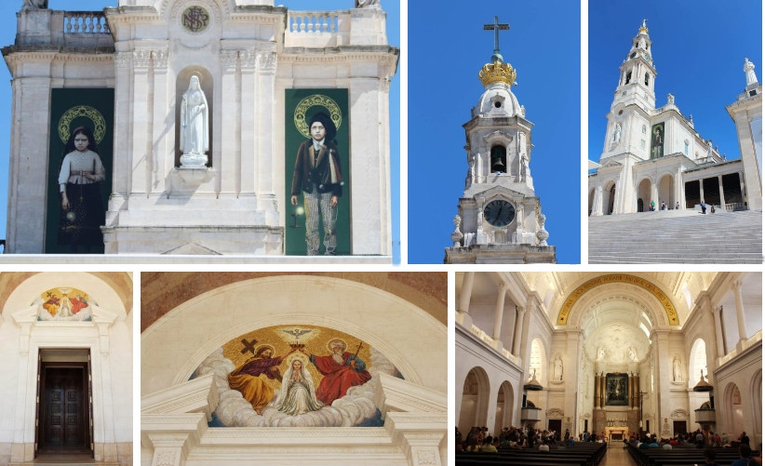

Slide 15
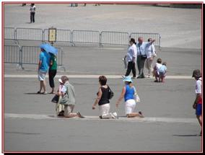
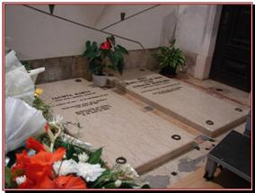
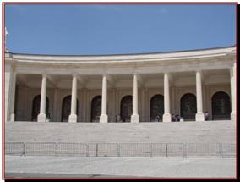
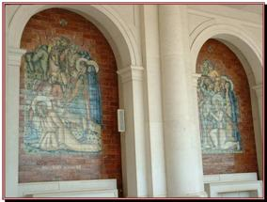

Slide 16
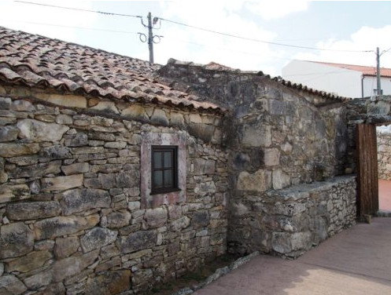
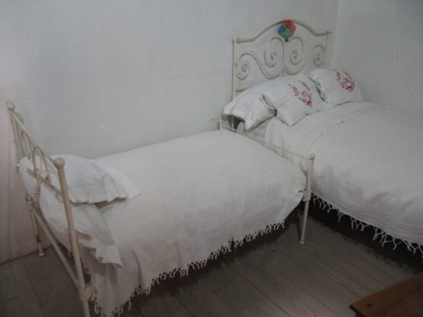
A quelques kilomètres de Fatima, dans le petit village d’Aljustrel, il est également possible de visiter les Casas dos Pastorinhos, les petites maisons où sont nés les trois bergers.

Slide 17
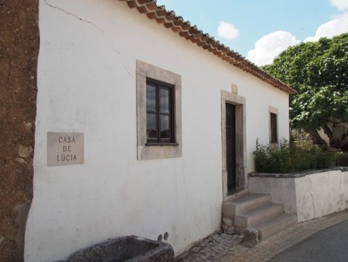
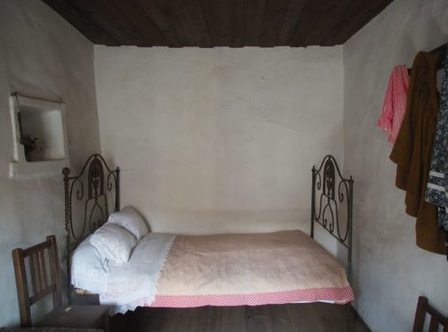

Slide 18
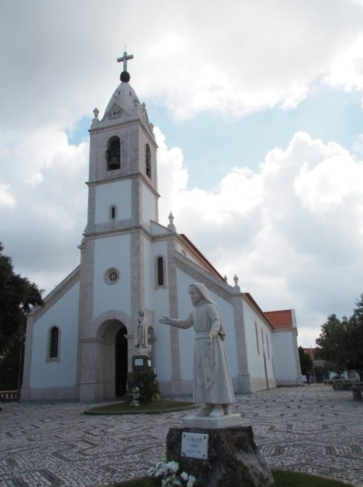
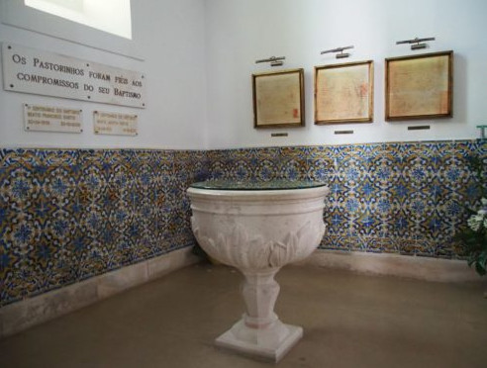
Nous avons également fait un tour à l‘église paroissiale de Fatima, où ont été baptisés les trois bergers et où l’un d’eux aurait eu une apparition également.

Slide 19
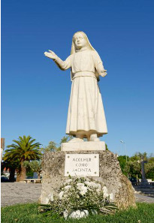
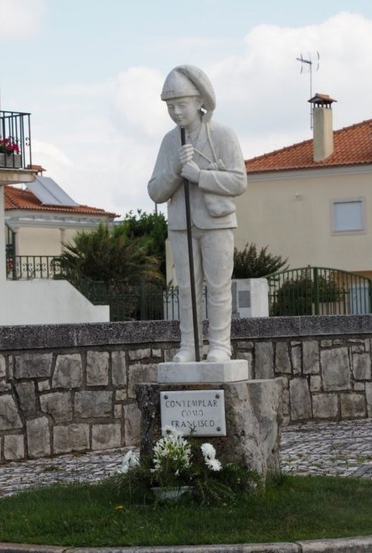
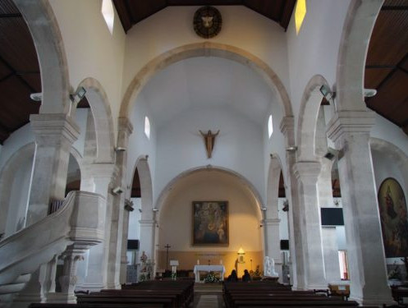
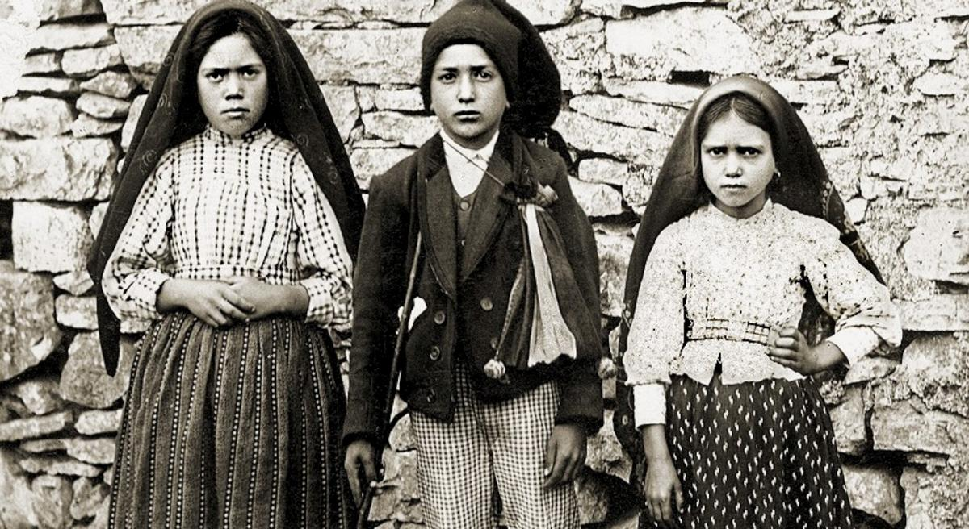
Statue de Jacinta, enfant berger,
Statue de Francisco, enfant berger,

Slide 20
A Bientôt …!!!
Commentaires du NET: Photos perso

